Slide 1
KOMITET RADY MINISTRÓW DO SPRAW CYFRYZACJI
6 grudnia 2018 r.
Stan realizacji umowy
„Wdrożenie produkcyjne systemu ISOK”

Slide 2
Informacje ogólne
W dniu 6 listopada 2018 r. PGWWP i IMGW-PIB zawarły z konsorcjum firm GISPartner Sp. z o.o., ENGAVE S.A. oraz TPM Services sp. z o.o. umowę na „Wdrożenie produkcyjne systemu ISOK”
termin zakończenia prac upływa 15 lutego 2019 r.
wartość zamówienia podstawowego - 27 593 856,90 zł
Umowa ma na celu otrzymanie wdrożonego Systemu ISOK. Zamawiający oczekuje, iż Wykonawca dostosuje do jego potrzeb wersję pilotażową Systemu ISOK, odebraną 14 grudnia 2015 r. w ramach Etapu 4 umowy nr KZGW-kw/ISOK/3/2013 zawartej z Qumak S.A. 29 sierpnia 2013 r.

Slide 3
Umowa na „Wdrożenie produkcyjne systemu ISOK”
- kluczowe zadania realizowane/zrealizowane
harmonogram realizacji podprojektu
przywrócenie środowiska systemu ISOK i robocze uruchomienie części portali systemu
inwentaryzacja infrastruktury sprzętowo-programowej
backup środowisk systemu ISOK
przekazanie zbiorów danych na potrzeby produkcyjnego uruchomienia systemu ISOK
spotkania analityczne

Slide 4
Umowa na „Wdrożenie produkcyjne systemu ISOK”
- zadania planowane
wymiana/uzupełnienie infrastruktury sprzętowo-programowej
analiza biznesowa i techniczna realizacji poszczególnych obszarów systemu ISOK
aktualizacja wizji architektury systemu ISOK
rekonfiguracja i optymalizacja środowisk ISOK
testy odbiorowe
szkolenia dla administratorów i użytkowników
uruchomienie produkcyjne systemu ISOK

Slide 5
Umowa na „Wdrożenie produkcyjne systemu ISOK”
- kamienie milowe
Nazwa kamienia milowego | Termin zakończenia
Uzgodnienie wizji systemu | 06-12-2018 r.
Uruchomienie repozytorium kodu źródłowego | 14-12-2018 r.
Aktualizacja dokumentacji technicznej | 10-01-2019 r.
Dokumentacja planu testów odbiorowych | 15-01-2019 r.
Testy odbiorowe | 11-02-2019 r.
Szkolenia | 14-02-2019 r.
Odbiór końcowy | 15-02-2019 r.

Slide 6
Narzędzia dotychczas przywrócone przez Wykonawcę umowy na „Wdrożenie produkcyjne ISOK”

Slide 7
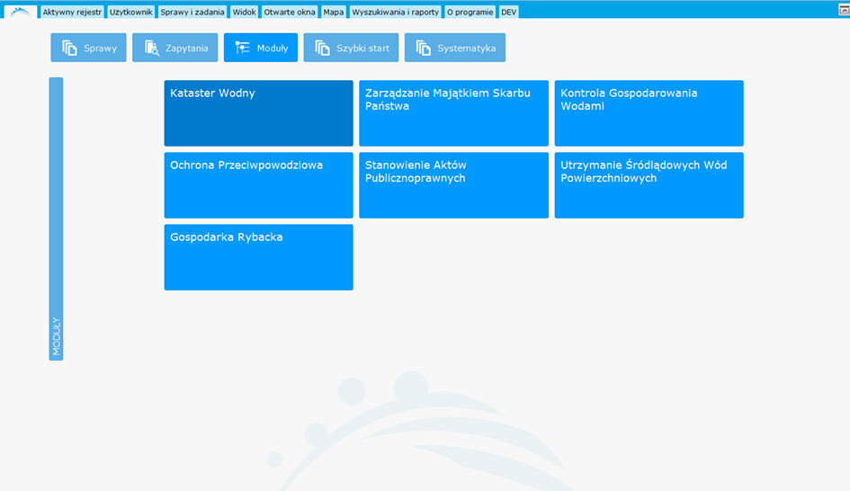
Portal rejestrowy SIGW

Slide 8
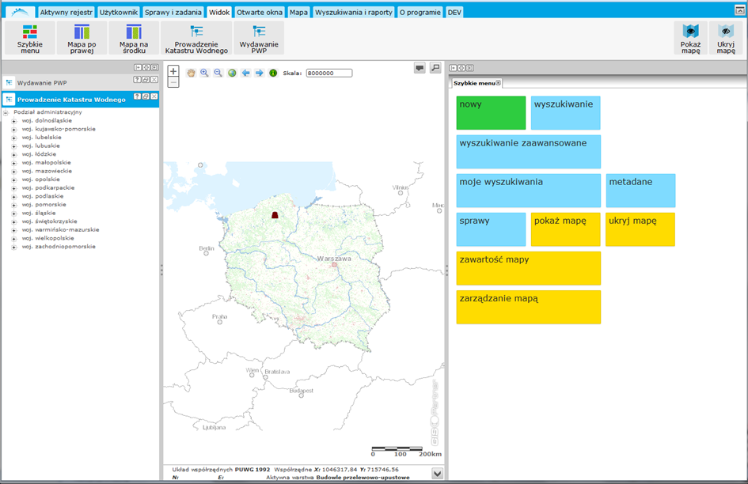
Portal rejestrowy SIGW

Slide 9
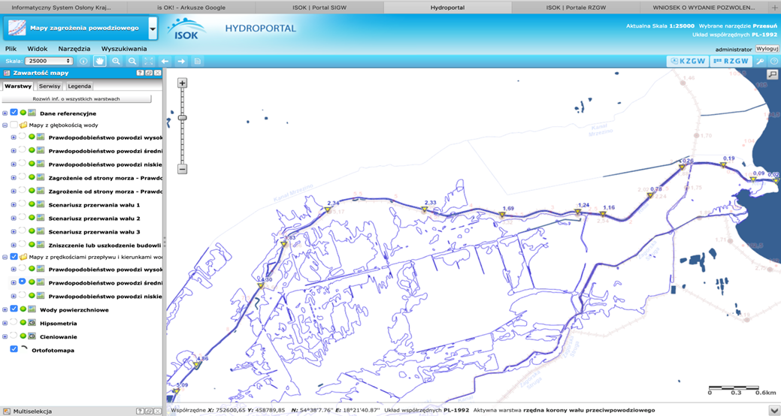
Hydroportal

Slide 10
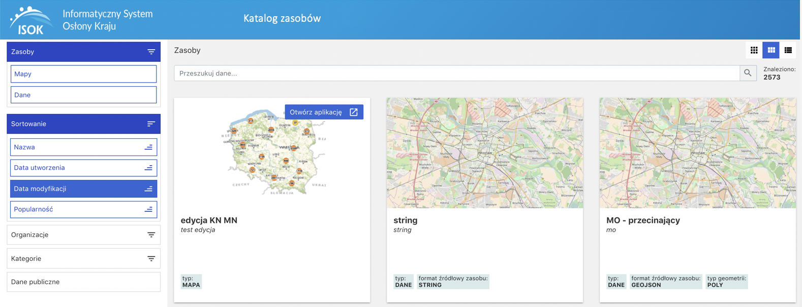
Krajowy portal ISOK -IMGW

Slide 11
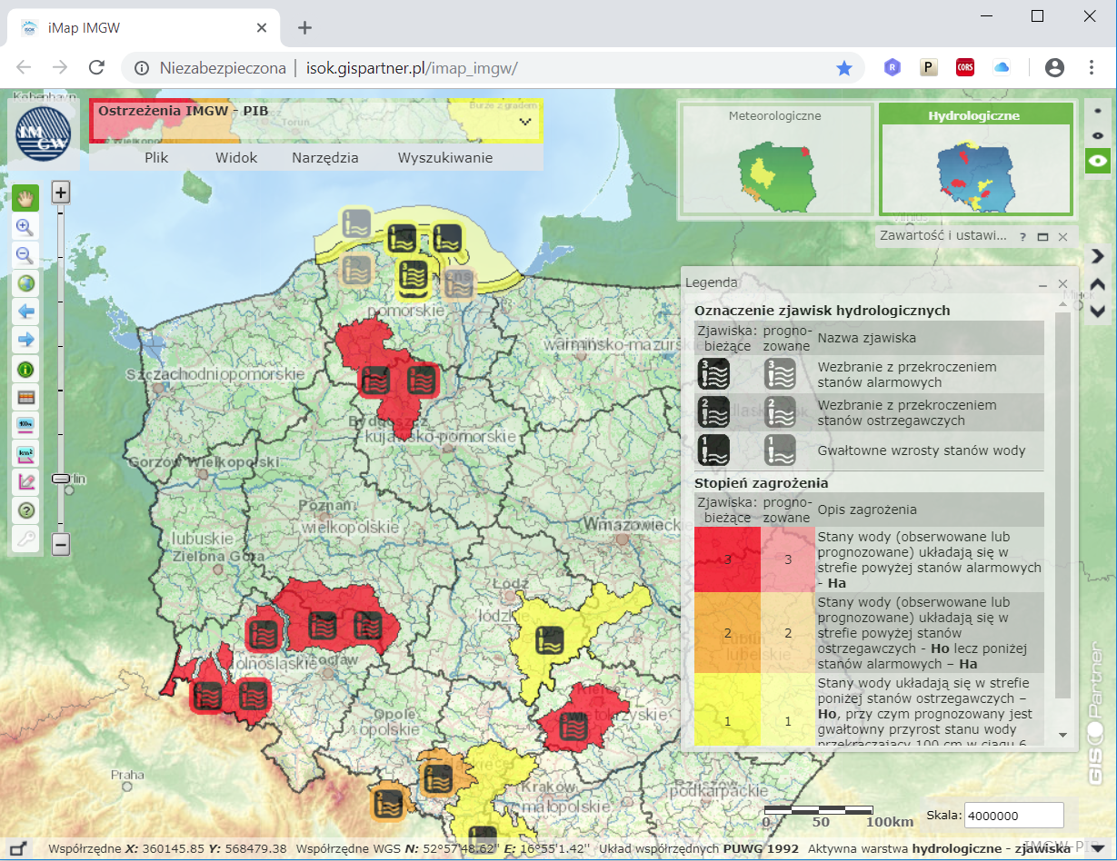
Krajowy portal ISOK - IMGW

Slide 12
Podsumowanie
kluczowym ryzykiem projektu jest ograniczony czas na realizację umowy „Wdrożenie produkcyjne systemu ISOK”
w opinii Kierownika Projektu Zamawiającego szansa na zakończenie prac w terminie aktualnie wynosi 40 %
zamawiający mityguje ryzyka opóźnień poprzez bardzo duże zaangażowanie zespołów projektowych i systematyczne kontakty oraz uzgodnienia z wykonawcą
utrudniona ewentualność integracji z GUGiK w obecnej fazie realizacji projektu z uwagi na brak przestrzeni czasowej

